Slide 1

第三节 Cramer法则
一 Cramer法则
二 几个结论
三 小结
四 思考

Slide 2
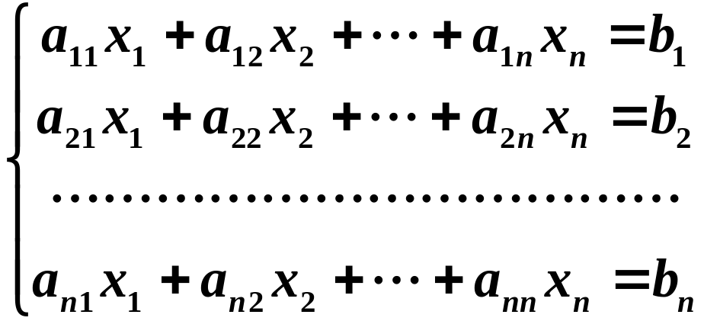


一、Cramer法则
1、非齐次与齐次线性方程组的概念
设线性方程组
若常数项 不全为零，则称此方程组
为非齐次线性方程组；
若常数项 全为零，则称此方程组为
齐次线性方程组.
使得方程组成立的一组数 称为此方
程组的解.若x_{i}=0 (i=1-n), 称方程组有零解。

Slide 3
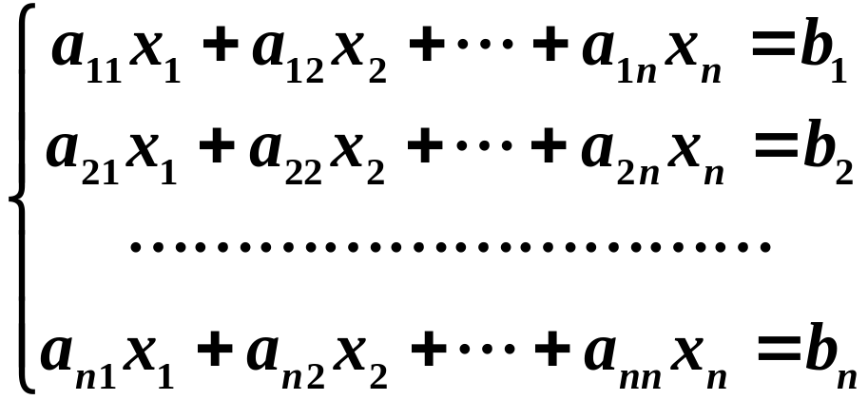
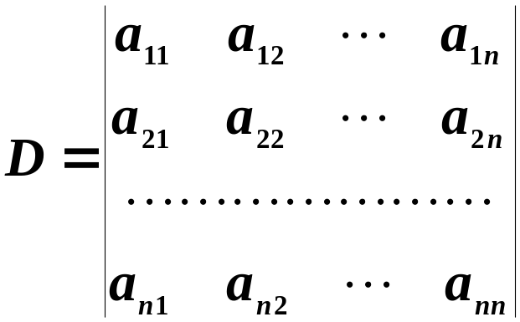

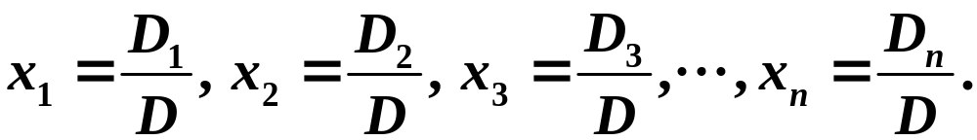




2、Cramer法则
定理
如果线性方程组
的系数行列式不等于零，即
那么线性方程组有解，并且解可以唯一表示为
其中 是把系数行列式 中第 列的元素用方程组
右端的常数项代替后所得到的 阶行列式.
(Page 19)

Slide 4


二、几个结论
1、线性方程组的相关定理
定理
如果线性方程组的系数行列式
，则线性
方程组一定有解,且解是唯一的 .
定理
如果线性方程组无解或有两个不同的解，则它
的系数行列式必为零.
2、齐次线性方程组的相关定理
定理
如果齐次线性方程组的系数行列式
，则
齐次线性方程组只有零解.
定理
如果齐次线性方程组有非零解,则它的系数行
列式必为零.(逆命题也成立)

Slide 5
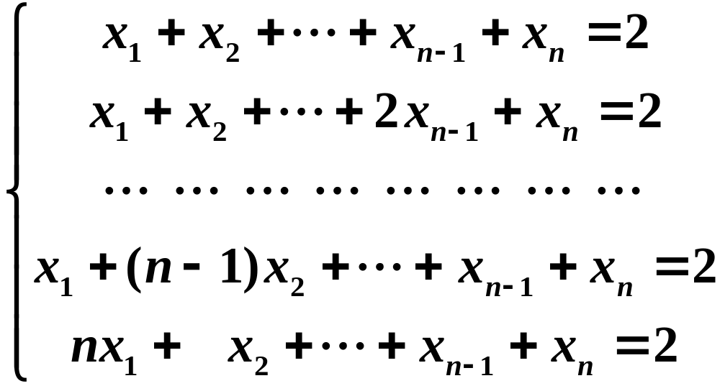
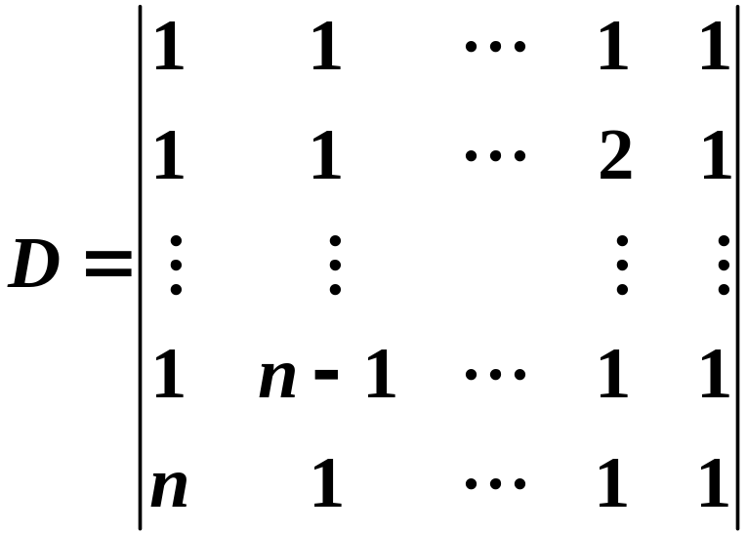

例1 用Cramer法则解方程组
解
易见

Slide 6
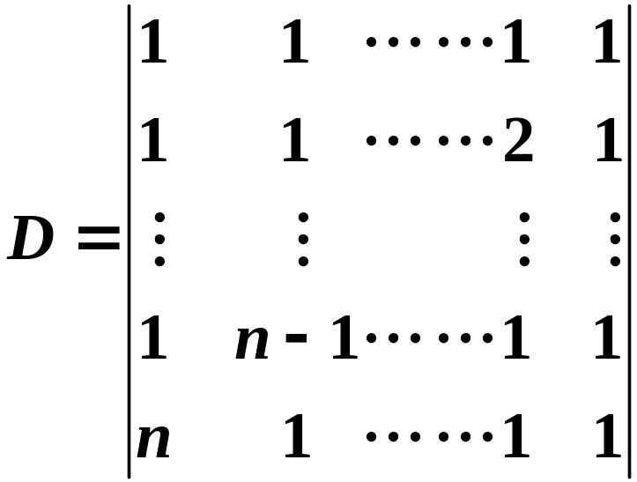


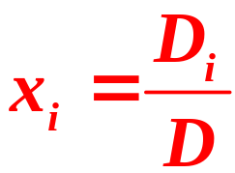

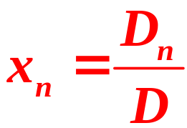


所以，线性方程组的解唯一

Slide 7
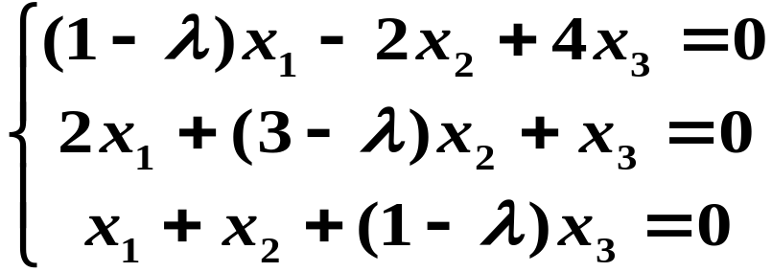

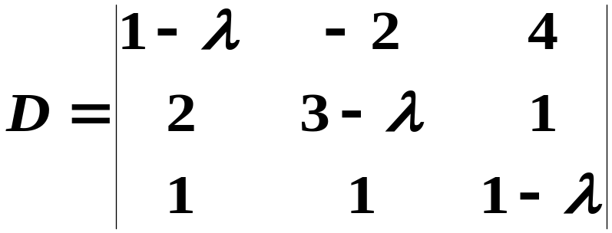
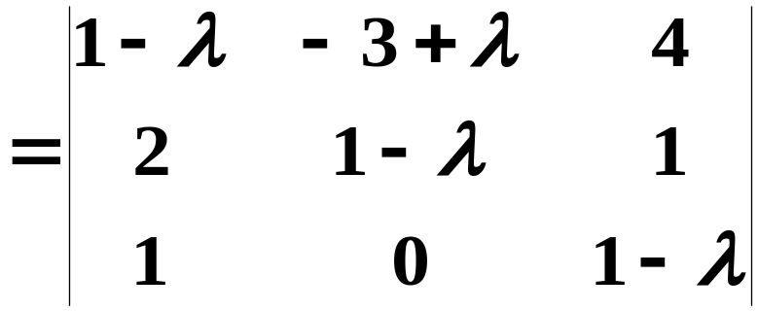
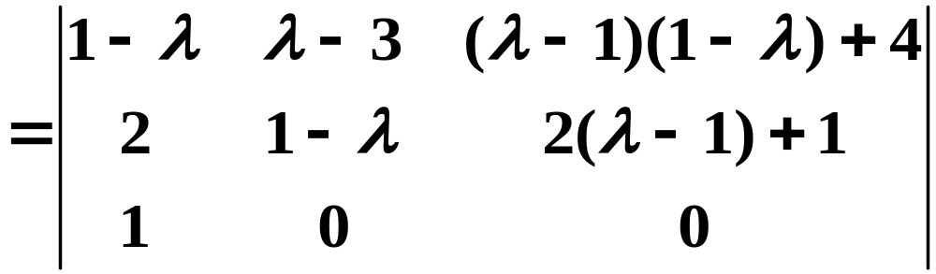
例2 齐次方程组
有非零解，问 取何值时？
解

Slide 8
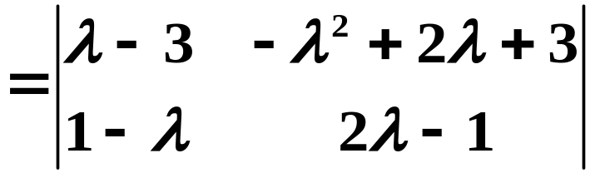
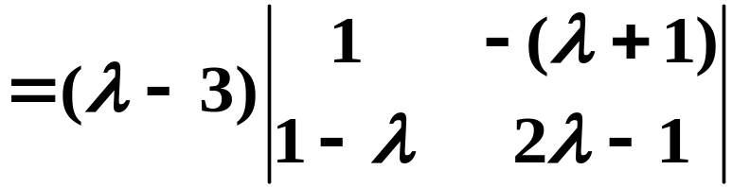
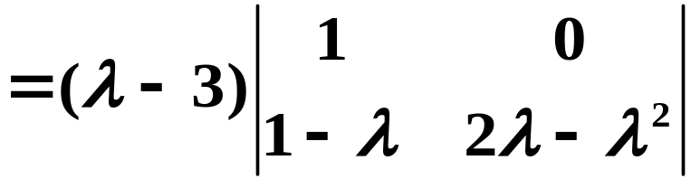





齐次方程组有非零解，则
所以 或 时齐次方程组有非零解.

Slide 9

三、小结
1、用克拉默法则解方程组的两个条件
(1)方程个数等于未知量个数;
(2)系数行列式不等于零.
2、Cramer法则建立了线性方程组的解和已知的系
数与常数项之间的关系.它主要适用于理论推导.
3、如果线性方程组的系数行列式 则线性方程组一定有解,且解是唯一的 .
4、如果线性方程组无解或有两个不同的解，则它的系数行列式必为零.

Slide 10
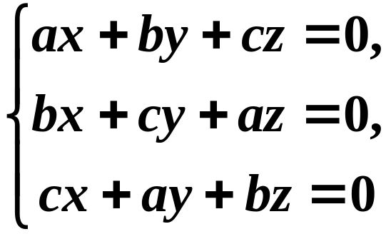




四、思考题
证明

Slide 11

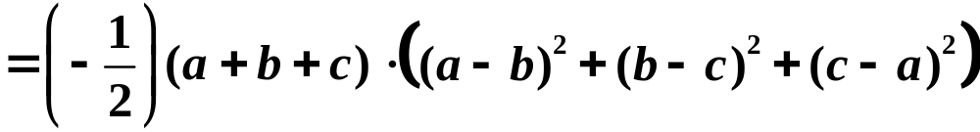

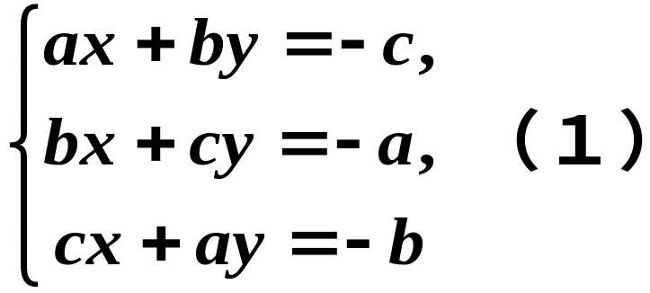
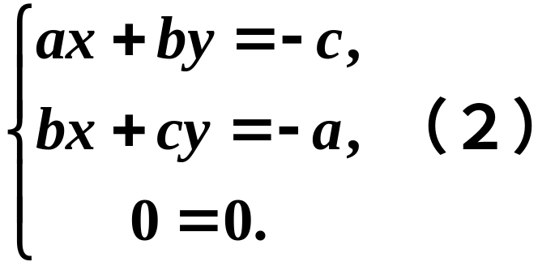

Slide 12
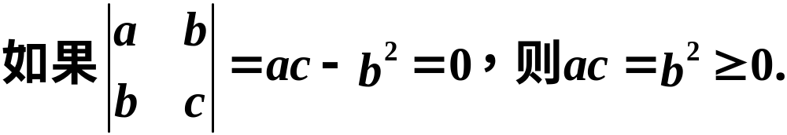
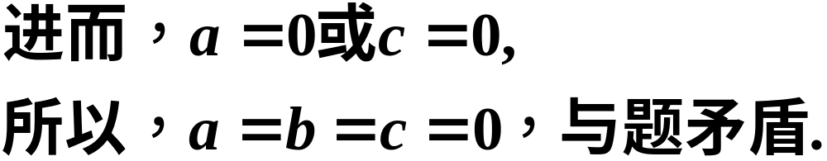

Slide 13
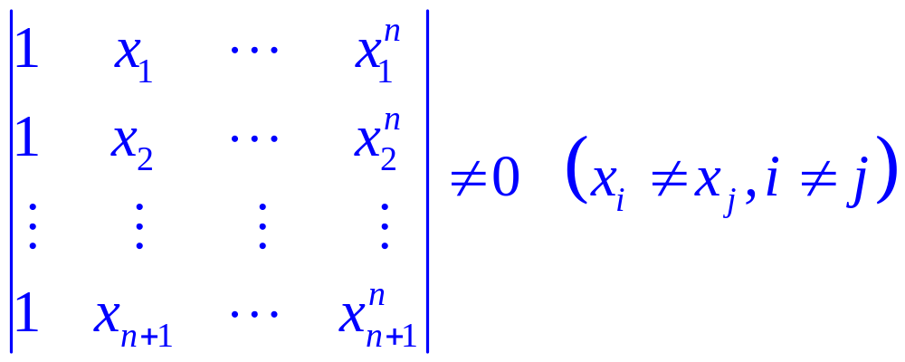
2、设 f(x)=c₀+c₁x+ c₂x² +…+c_{n}x^{n} 用线性方程组
理论证明：若f(x)有n+1个不同的根，则f(x) ≡0
即：任一非零n次多项式最多有n个不同的根！
提示： 设x₁,x₂,…,x_{n+1}分别为f(x)的n+1个不同的根
则 f(x_{i})=c₀+c₁x_{i}+ c₂x_{i}² +…+c_{n}x_{i}^{n} =0 (i=1,2,…,n+1)
则组成关于c₀, c₁,…, c_{n}的方程组，其系数行列式为

